Slide 1
Разработка мобильного приложения для фитнеса на платформе Android

Slide 2
Постановка цели и задач
Цель: разработка мобильного приложения для фитнеса на платформе Android
Задачи:
1. Разработка пользовательского интерфейса с интуитивной навигацией.
2. Создание системы работы с данными и локальной базой данных.
3. Реализация бизнес-логики для тренировок и отслеживания прогресса.
4. Проектирование и разработка серверного приложения (бэкенда).
2 из 11

Slide 3
Обзор существующих приложений
Название | Тип приложения | Ключевые недостатки
Strong / Hevy | Журнал силовых тренировок | Отсутствие адаптивности планов, нет интеграции с данными о восстановлении
MyFitnessPal | Трекер питания и активности | Слабая связь с конкретными тренировочными программами, нет анализа прогресса нагрузки
Samsung Health / Google Fit | Агрегатор данных (шаги, пульс, сон) | Нет умных рекомендация по корректировке тренировок на основе сна
Adidas Training | Готовые тренировочные планы | Жесткие, не адаптивные планы, рассчитанные на «среднего» пользователя
Табл. 1. Существующие приложения для фитнеса
3 из 11

Slide 4
Технологический стек
Категория | Технология | Назначение
Язык и среда | Kotlin, Android Studio | Основной язык разработки, среда с поддержкой современных фич (null-безопасность, корутины).
UI / Интерфейс | Jetpack Compose, Material Design 3 | Современная декларативная верстка, реактивное обновление UI, адаптивный дизайн.
Локальное хранение | Room (SQLite) | ORM-абстракция с проверкой запросов на этапе компиляции, интеграция с Coroutines.
Сеть и синхронизация | Retrofit + OkHttp, Gson | Описание API через интерфейсы, автоматическая сериализация, интерцепторы для JWT.
Асинхронность | Kotlin Coroutines + Flow | Выполнение операций в фоне. Легковесные потоки, structured concurrency, простой и читаемый код.
Внедрение зависимостей | Koin | Простота настройки, Kotlin-first подход.
Серверная часть (бэкенд) | Ktor, Exposed (ORM для PostgreSQL), JWT | Реализация REST API, хранение данных пользователей, аутентификация по токенам.
Тестирование API | Postman | Проверка эндпоинтов, автоматизация тестов.
Табл. 2. Технологии в проекте
4 из 11

Slide 5

Этапы реализации
Рис. 1. Схема этапов реализации приложения

Slide 6
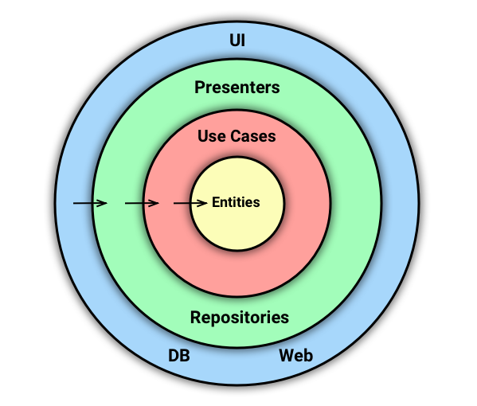
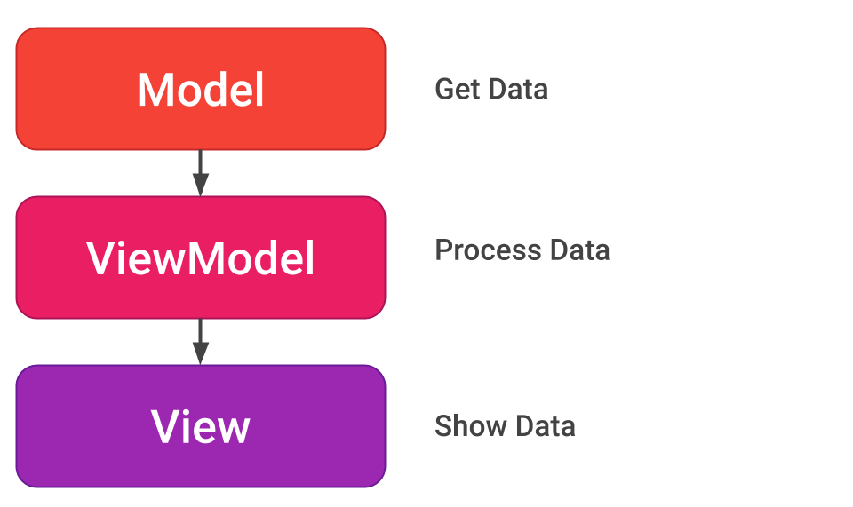
Архитектура
Рис. 2. Компоненты MVVM
Рис. 3. Слои чистой архитектуры
6 из 11

Slide 7
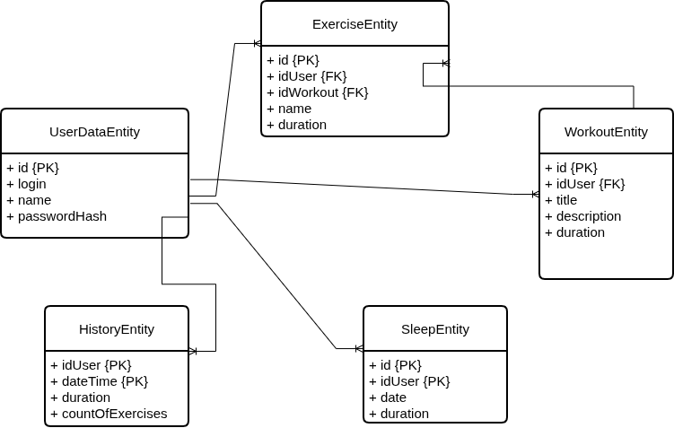
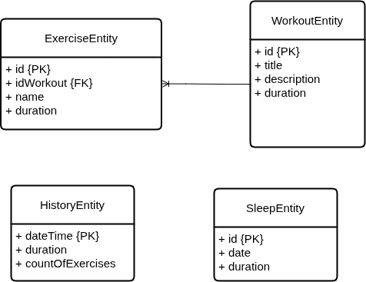
Схемы баз данных
Рис. 4. Схема базы данных
мобильного приложения
Рис. 5. Схема базы данных
серверного приложения
7 из 11

Slide 8
Функциональность приложения
регистрация и аутентификация;
каталог тренировок и конструктор своих планов;
проведение тренировки: таймер, аудиосопровождение;
история выполненных занятий;
трекер сна;
интеллектуальный модуль «Советы»: Анализирует историю тренировок и сна и автоматически предлагает уменьшение нагрузки или прогрессивное увеличение сложности тренировок.
8 из 11

Slide 9
Заключение
В ходе выполнения работы были выполнены следующие задачи:
1. Разработан пользовательский интерфейс с интуитивной навигацией.
2. Создана система работы с данными и локальной базой данных.
3. Реализована бизнес-логика для тренировок и отслеживания прогресса.
4. Спроектировано и разработано серверное приложение (бэкенд).
5. Проведено комплексное тестирование мобильного приложения, бэкенда и алгоритмов.
Ключевое отличие: Реализована система адаптивного планирования, формирующая замкнутый цикл «нагрузка – восстановление – анализ – рекомендация»
9 из 11

Slide 10
Публикация работы
Автор. Разработка мобильного приложения для фитнеса на платформе Android // Математика, информационные технологии, приложения. Сборник трудов конференции студентов и молодых ученых. — Воронеж : ВГУ, 2026.
10 из 11

Slide 11
Спасибо за внимание!

